Slide 1
대칭키 기반 경량 블록 암호의 양자 회로 구현 동향
[CISC-S’22 구두 발표]
발표자: 양유진 (한성대학교)

Slide 2
1. 서론
양자컴퓨터 발전 & Grover Algorithm
대칭키 기반 암호 알고리즘의 안전성 감소
IoT 기술 발달하며 경량 블록 암호 등장
대칭키 기반 암호 알고리즘 사용
경량 블록 암호에 Grover Algorithm을 이용한 공격이 들어갈 경우,
큰 보안적 위협 초래할 수 있음.
Grover 알고리즘으로 경량 블록 암호들의 비용을 추정하고,
양자 후 보안 강도를 평가한다.

Slide 3
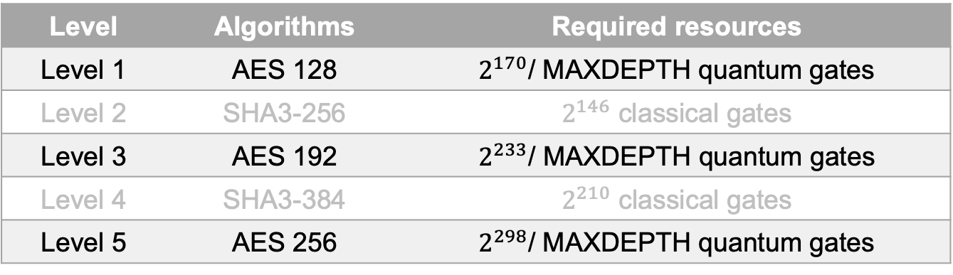
2. 관련 연구 2.1 NIST 보안 레벨
Level | Algorithms | Required resources
Level 1 | AES 128 | $2^{170}$/ MAXDEPTH quantum gates
Level 2 | SHA3-256 | $2^{146}$ classical gates
Level 3 | AES 192 | $2^{233}$/ MAXDEPTH quantum gates
Level 4 | SHA3-384 | $2^{210}$ classical gates
Level 5 | AES 256 | $2^{298}$/ MAXDEPTH quantum gates
[표 1] NIST Security Evaluation Criteria
양자 후 암호화 시스템의 보안 강도 추정을 위해 보안 수준을 정한 것.
대칭키는 AES, 해시암호는 SHA를 기준으로 사용.
AES의 구체적인 비용은 Grassl etl al.의 AES 양자 회로를 인용하여 추정.

Slide 4
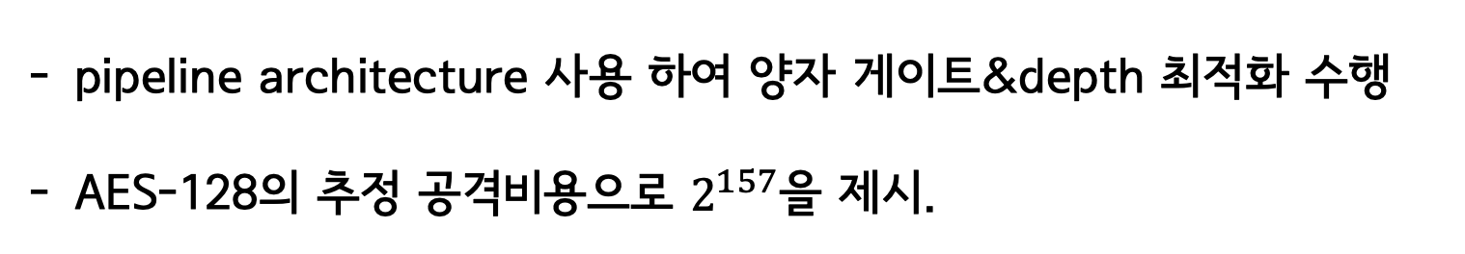
2. 관련 연구 2.2 Jaques의 최적화된 AES 양자회로
pipeline architecture 사용 하여 양자 게이트&depth 최적화 수행
AES-128의 추정 공격비용으로 $2^{157}$을 제시.
회로 최적화를 위해 큐비트수 줄이기 < 양자 게이트수 & depth 줄이기에 집중

Slide 5
3. 양자 회로 구현 동향 3.1.1 GIFT
Plaintext
Key
S-box
← HW 친화적 S-box 사용 양자 게이트 비용 절약
Permutation
← Swap 게이트 논리적 구현 양자 자원 절약
1Round
AddRoundKey
Constant XOR
← X 게이트만 사용 양자 게이트 비용 절약
Key schedule

Slide 6
3. 양자 회로 구현 동향 3.1.2 PRESENT
Plaintext
Key
AddRoundKey
Key schedule
1Round
S-box
← S-box 방정식 이용시 LIGHTER-R tool 사용 양자 게이트 비용 절약
Permutation
← Swap 게이트 논리적 구현 양자 자원 절약

Slide 7
3. 양자 회로 구현 동향 3.1.3 PIPO
Plaintext
Key
AddRoundKey
Substitution
← 겹치는 X 게이트 생략 양자 게이트 비용 절약
Key schedule
1Round
Permutation
AddRoundKey
X 게이트만 사용 양자 게이트 비용 절약

Slide 8
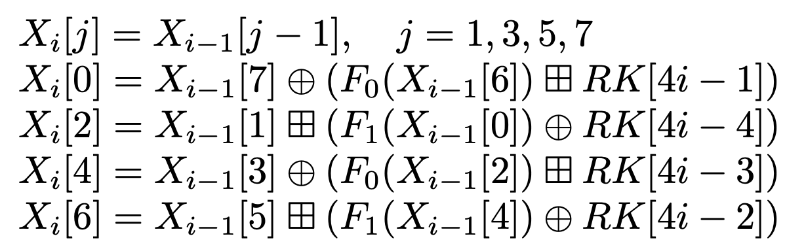
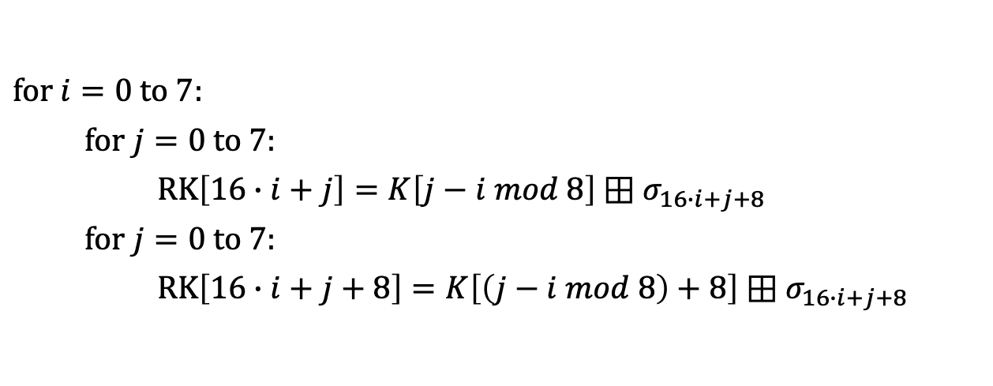
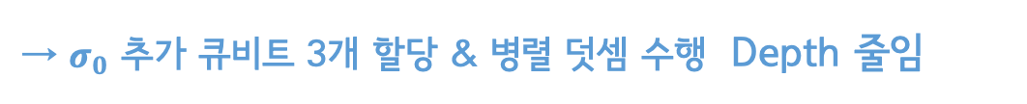
3. 양자 회로 구현 동향 3.2.1 HIGHT
[ Key Schedule ]
$$for i=0 to 7:$$
$for j=0 to 7:$
$RK\left[16∙i+j\right]=K\left[j−i mod 8\right]⊞σ_{16∙i+j+8}$
$for j=0 to 7:$
$RK\left[16∙i+j+8\right]=K\left[\left(j−i mod 8\right)+8\right]⊞σ_{16∙i+j+8}$
→ $σ_{0}$ 추가 큐비트 3개 할당 & 병렬 덧셈 수행 Depth 줄임
→ CNOT 게이트, 논리적 SWAP 게이트 사용하여 다음 라운드에 사용될 큐비트 업데이트 큐비트 절약

Slide 9
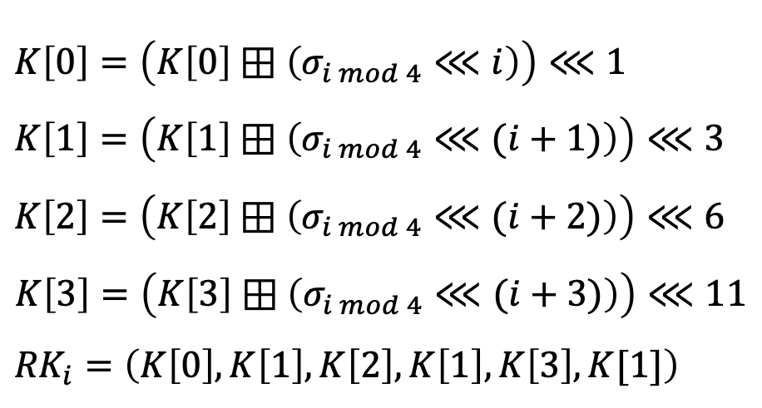
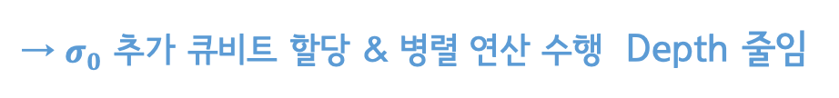
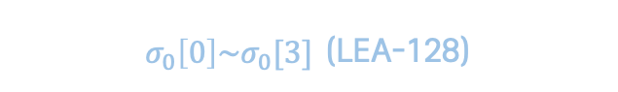
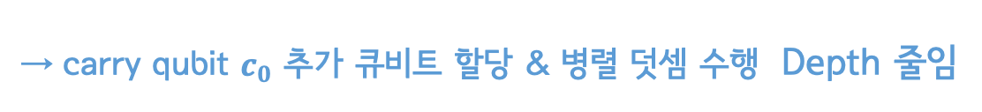
3. 양자 회로 구현 동향 3.2.2 LEA
[ Key Schedule ]
(ripple-carry modular adder)
$$K\left[0\right]=\left(K\left[0\right]⊞\left(σ_{i mod 4}⋘i\right)\right)⋘1$$
$$K\left[1\right]=\left(K\left[1\right]⊞\left(σ_{i mod 4}⋘(i+1)\right)\right)⋘3$$
$$K\left[2\right]=\left(K\left[2\right]⊞\left(σ_{i mod 4}⋘(i+2)\right)\right)⋘6$$
$$K\left[3\right]=\left(K\left[3\right]⊞\left(σ_{i mod 4}⋘(i+3)\right)\right)⋘11$$
$${RK}_{i}=\left(K\left[0\right], K\left[1\right], K\left[2\right], K\left[1\right], K\left[3\right], K[1]\right)$$
→ carry qubit $c_{0}$ 추가 큐비트 할당 & 병렬 덧셈 수행 Depth 줄임
→ $σ_{0}$ 추가 큐비트 할당 & 병렬 연산 수행 Depth 줄임
$σ_{0}\left[0\right]\sim σ_{0}[3]$ (LEA-128)

Slide 10
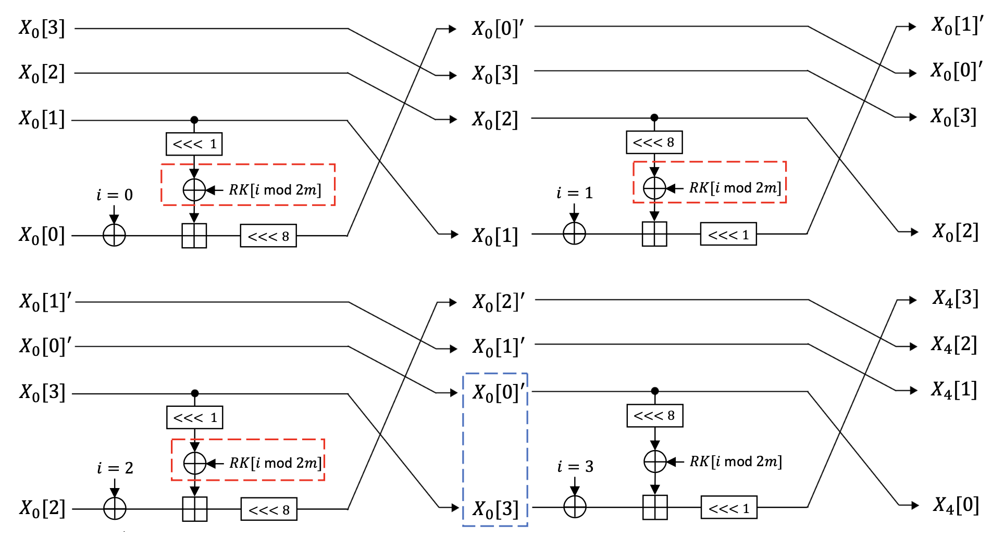
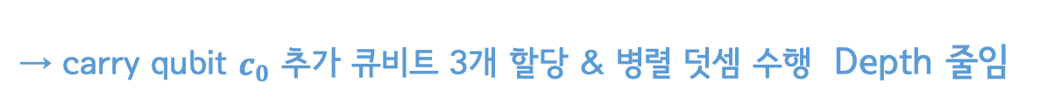
3. 양자 회로 구현 동향 3.2.3 CHAM
[ Round Function ]
→ carry qubit $c_{0}$ 추가 큐비트 3개 할당 & 병렬 덧셈 수행 Depth 줄임
Jang K, Song G, Kim H, Kwon H, Kim H, Seo H. “Parallel Quantum Addition for Korean Block Cipher,” Cryptology ePrint Archive, 2021.

Slide 11
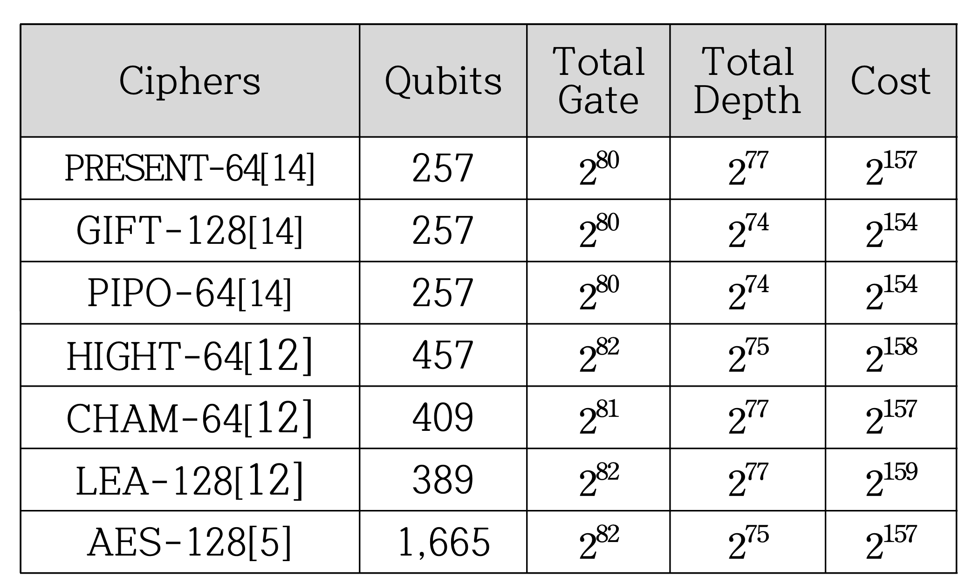
4. 양자 공격 복잡도 비교 및 평가
[표 2] 경량 블록 암호에 대한 양자 공격 비교
SPN구조
ARX구조
Jaques
Grassl etl al.의 AES 양자 회로는 비효율적인 구현으로 공격 비용이 매우 높게 측정되었다.
SPN구조보다 ARX구조의 전반적인 공격비용이 더 높다.

Slide 12
5. 결론
많은 양자 회로들이 성능 개선을 위해 큐비트수 외에 게이트/depth 최적화도 고려하는 경향이 있다.
ARX 구조의 경량 블록 암호들이 양자컴퓨터에 더 내성을 가진다.

Slide 13
Q & A

